Slide 1
ОРФОГРАФИЧЕСКИЙ СЛОВАРЬ

Slide 2
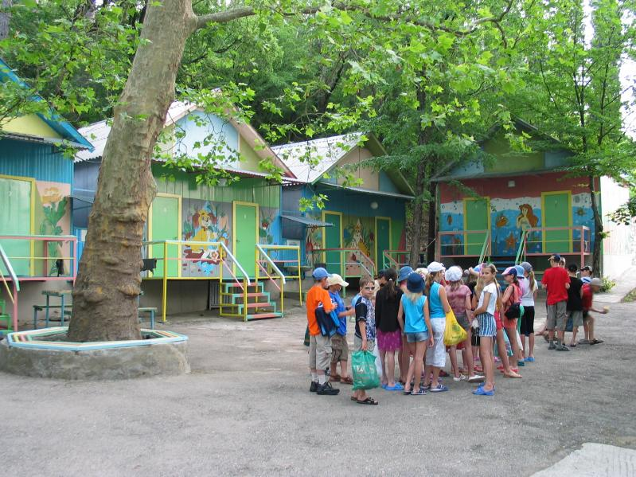
Лагерь

Slide 3
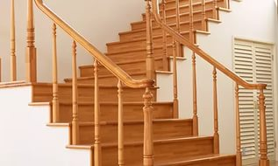
Лестница

Slide 4
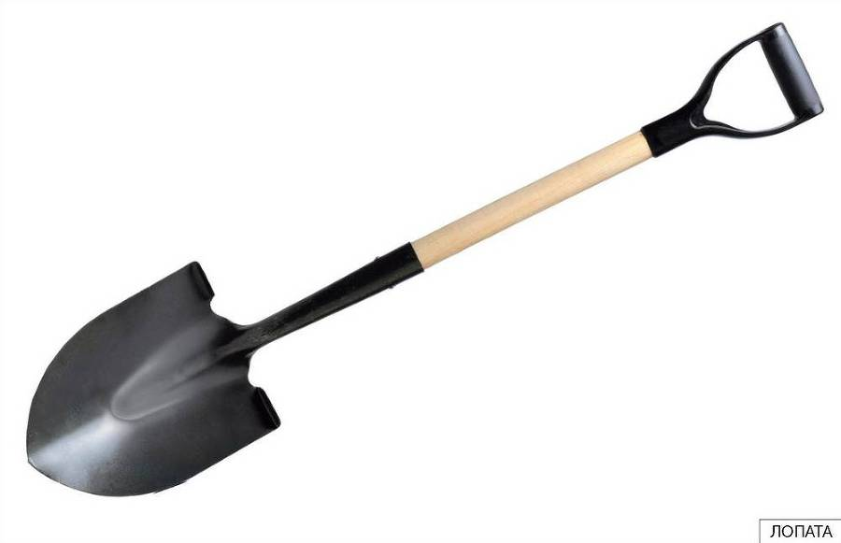
Лопата

Slide 5
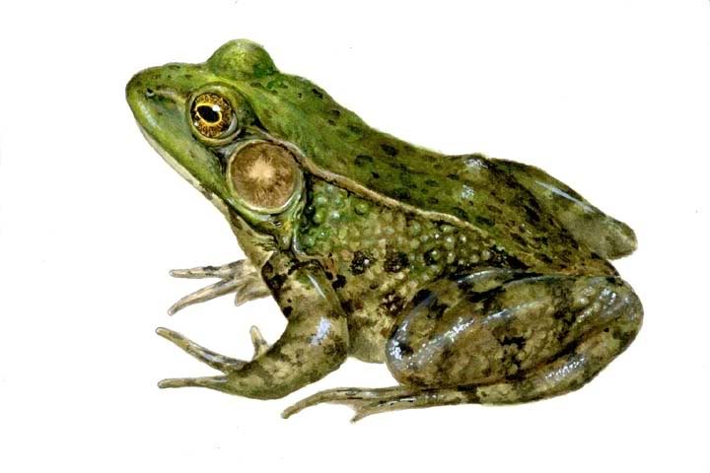
Лягушка

Slide 6
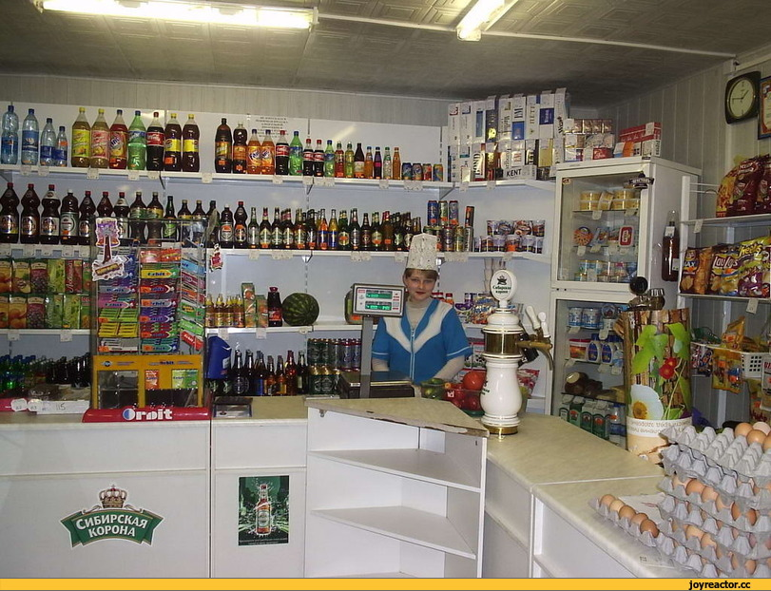
Магазин

Slide 7
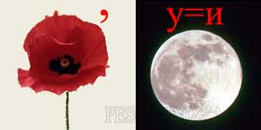
Малина
Разгадайте ребус

Slide 8
Машина
Разгадайте ребус

Slide 9
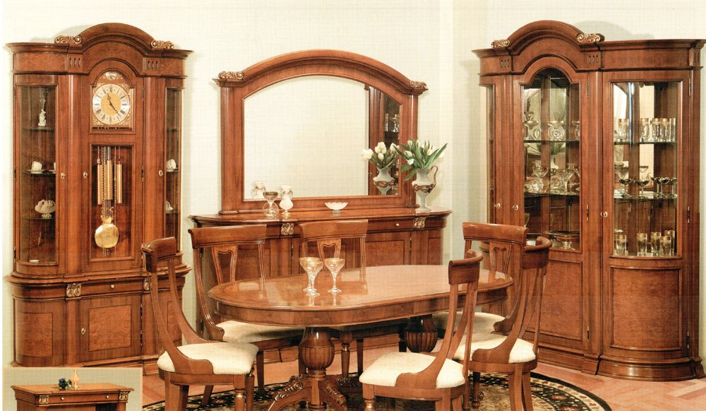
Мебель

Slide 10
Медведь

Slide 11
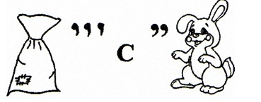
Месяц
Разгадайте ребус

Slide 12
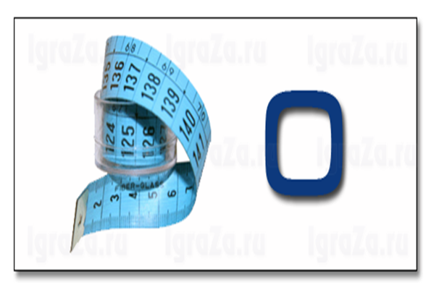
Метро
Разгадайте ребус

Slide 13
Молоко
Разгадайте ребус

Slide 14
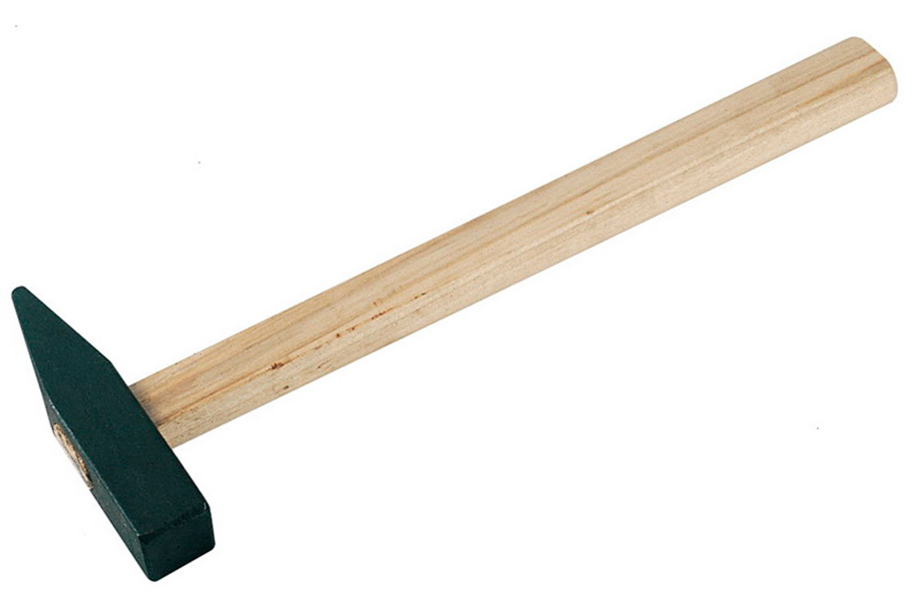
Молоток

Slide 15
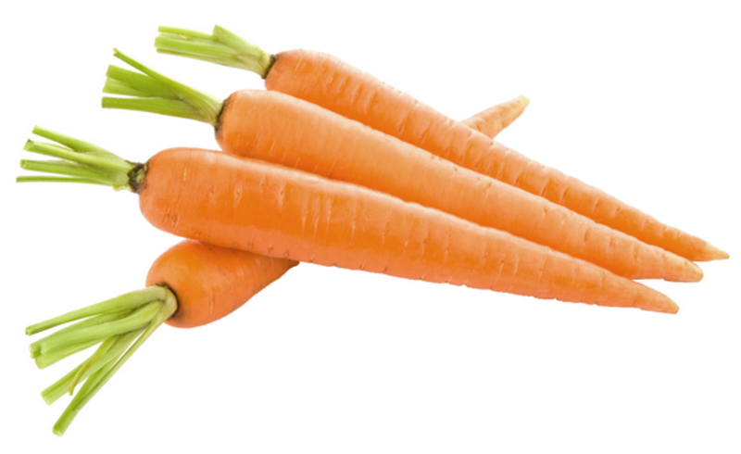
Морковь

Slide 16
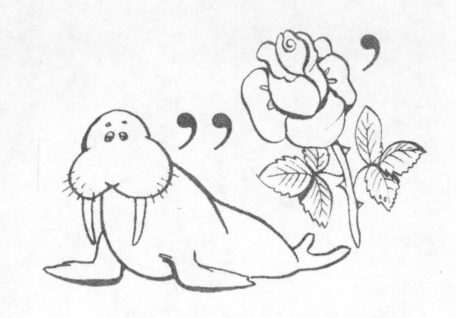
Мороз
Разгадайте ребус

Slide 17
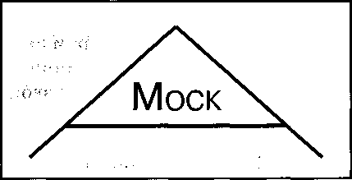
Москва
Разгадайте ребус

Slide 18
Разгадайте ребус
Народ

Slide 19
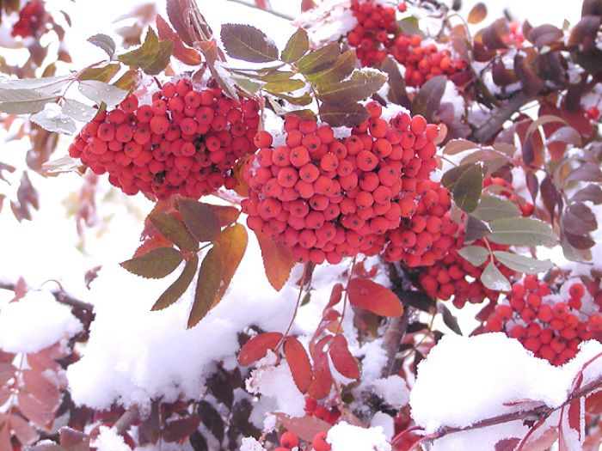
Отгадайте загадку
Ноябрь

